Slide 1
- lich Willkommen
zu unserem Infotag an der NRS

Slide 2
Wer sind wir?
Die Schulleitung
Nicole Larger
Verena Fenchel
Rektorin

Slide 3
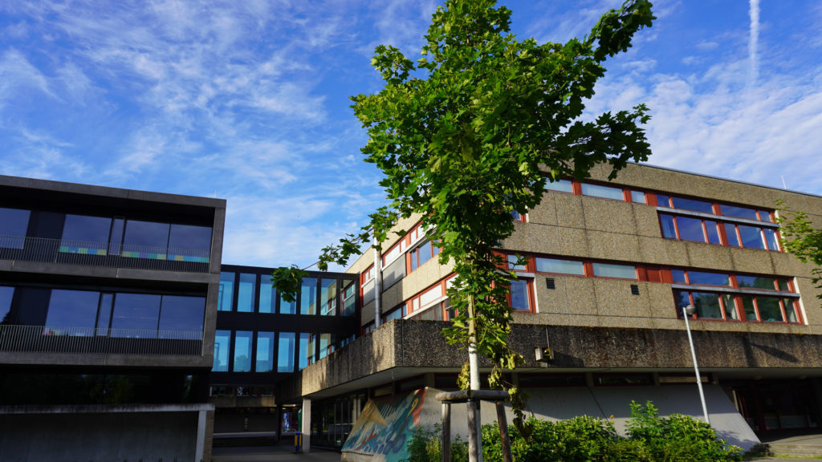
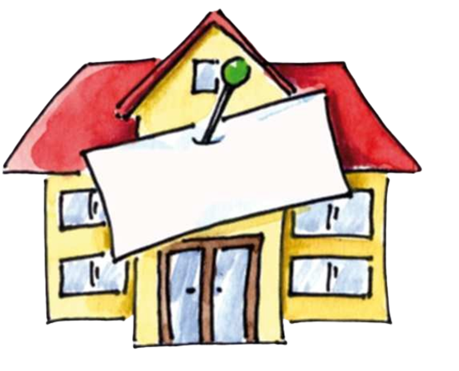
Warum Realschule?
Stärkung der Realschule, d.h. Leistungsorientierung mit einer Orientierungsstufe nur in Klasse 5 auf M-Niveau, d.h. Realschulniveau !
Wir differenzieren nach außen: Hauptschulabschlussklasse, Trennung von
G-& M-Niveau in Klassen bzw. Hauptfächern ab 6.
Die Realschule bereitet sowohl für eine Ausbildung als auch für eine weiterführende Schule vor.
Praktische Fächer wie Technik und AES (Alltagskultur, Ernährung und Soziales).

Slide 4
Schule und Eltern
Begleiten Sie Ihr Kind mit aktivem Interesse an der Schule.
Wählen Sie zum Wohl Ihres Kindes die passende Schulart aus. Wir beraten Sie gerne.
Uns ist eine Erziehungspartnerschaft zwischen Elternhaus & Schule sehr wichtig.
Elterngespräche zur Lernentwicklung u.a.

Slide 5
Die NRS ist vielfältig und bunt…
BORS: BORIS-Siegel
Neues Fach VITA (Infostand)
Fußball-AG
Demokratieerziehung
Elternarbeit, z.B. Lernentwicklungsgespräche
Kooperationen in den Bereichen Berufsberatung, Suchtprävention, Inklusion…
Ganztagesschule (auch Lernzeitbetreuung)
Schulsozialarbeit
Streitschlichter
60-Minuten-Modell
Bilingualer Zug
Patenprojekt 9 für die 5er
Projekttage, Zeitfenster,
Intensivwochen
Starke Basis Deutsch & Textprofis (Lesekompetenz)
Schulung der Medienkompetenz
Starke Basis Mathe
Schüler helfen Schüler
Arbeit mit Tablets
Themenelternabend, z.B. Digitalisierung
Lerngänge, Klassenfahrten in 6+10 &
Sprachreisen (England + Frankreich)
Schulfeste (Winterzauber, Sommerfest)
voll digital ausgestattete Unterrichtszimmer

Slide 6
60 - Minuten Taktung
 | Montag | Dienstag | Mittwoch | Donnerstag | Freitag
7.45-8.45
8.50-9.50
Pause
10.15-11.15
11.20-12.20
12.20-12.50
Mittagspause
13.40-14.40
14.45-15.45
mehr Lernzeit
mehr Zeit für Übungsphasen
mehr Zeit für Vorbereitung, Durchführung und Protokollierung naturwissenschaftlicher Experimente
leichtere Schulranzen, da bei gleicher Lernzeit pro Tag weniger Unterrichtsstunden stattfinden
ruhigerer Schulalltag
bessere Bedingungen für Referate und Präsentationen
kooperative Lernformen

Slide 7
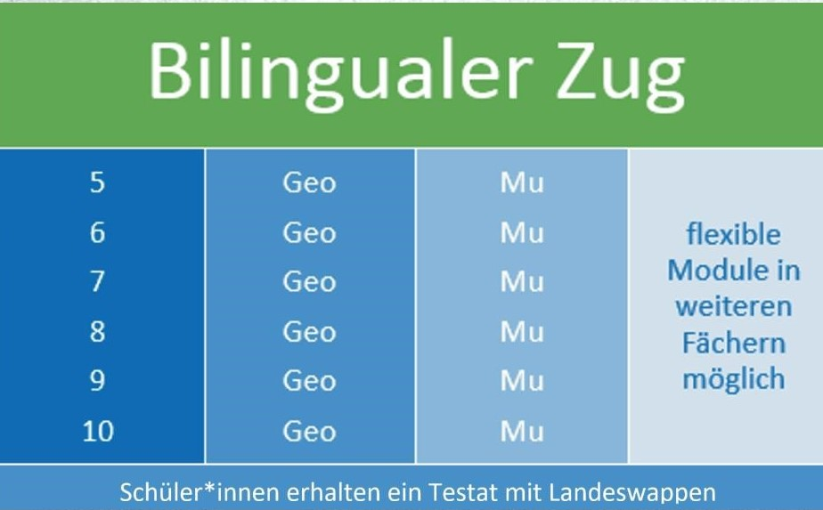
Bilinguale Klasse
Wie sieht bilingualer Unterricht an der NRS aus?
Was ist bilingualer Sachunterricht?
Bilingualer Unterricht ist Sachfachunterricht in der Fremdsprache und ein modernes, international anerkanntes Unterrichtskonzept. Englisch wird als Kommunikationsmittel genutzt. Dies ermöglicht die Verknüpfung von Sachfachlernen und natürlichem Spracherwerb.
In Klasse 8 Geschichte

Slide 8
Bilingualer Zug
Ansprechpartnerin: Frau Binder
Ist Bili etwas für mich?
Du hast Spaß daran, in einer anderen Sprache zu sprechen…
Vokabellernen fällt dir leicht…
Du gehst gerne in die Schule und hast gute Noten…
… dann JA!

Slide 9
Reisen
in englischsprachige Länder (London)
in französischsprachige Länder (Straßburg)
nach Berlin
nach Österreich
im und ums „Ländle“

Slide 10
Schulsozialarbeit
Ansprechpartnerin: Frau Wohlfeld
Orientierungstage für unsere neuen 5er (WiWeKla „Wir werden Klasse“)
Hüttentage zur Prüfungsvorbereitung in der Hauptschulklasse
„Goodbye Lampenfieber“
Übernahme von Verantwortung
Teamgeist & soziales
Miteinander
Hilfe bei Problemen
Sozialtraining
Methodentraining
Fördersysteme

Slide 11
Ganztagesschule
Ansprechpartnerin: Frau Stauch-Demirova
Offener Ganztag Montag – Donnerstag wählbar 12:20 – 15:45 Uhr
Gemeinsames Mittagsessen, Hausaufgabenbetreuung, tolle Projekte und Angebote im Bereich Sport, Beauty, Kunst…
Weitere Informationen erhalten Sie am Infostand.

Slide 12
Aber hört und seht selbst…

Slide 13
Unser Aufnahmeverfahren
Montag, 10.03.2025: 08:00-12:30 Uhr
Dienstag, 11.03.2025: 08:00-12:30 Uhr & 13:00-16:00 Uhr
Mittwoch, 12.03.2025: 08:00-12:30 Uhr
Donnerstag, 13.03.2025: 08:00-12:30 Uhr & 13:00-16:00 Uhr
Die Anmeldung kann persönlich mit Termin, telefonisch, schriftlich oder per E-Mail erfolgen.
In Präsenz: Wir bitten um vorherige telefonische Terminvereinbarung.
Telefonisch: 07022-94787710
Per Mail: poststelle@neckarreal.schule.bwl.de
Bitte zur Anmeldung mitbringen:
Schreiben der Grundschule (Blatt 2+3 im Original)
Geburtsurkunde oder Stammbuch
Impfnachweis (Masernschutzimpfung)
Zeugnisse (bei Anmeldung in die Bili-Klasse)

Slide 14
Weitere Informationen
www.nrs-nt.de

Slide 16
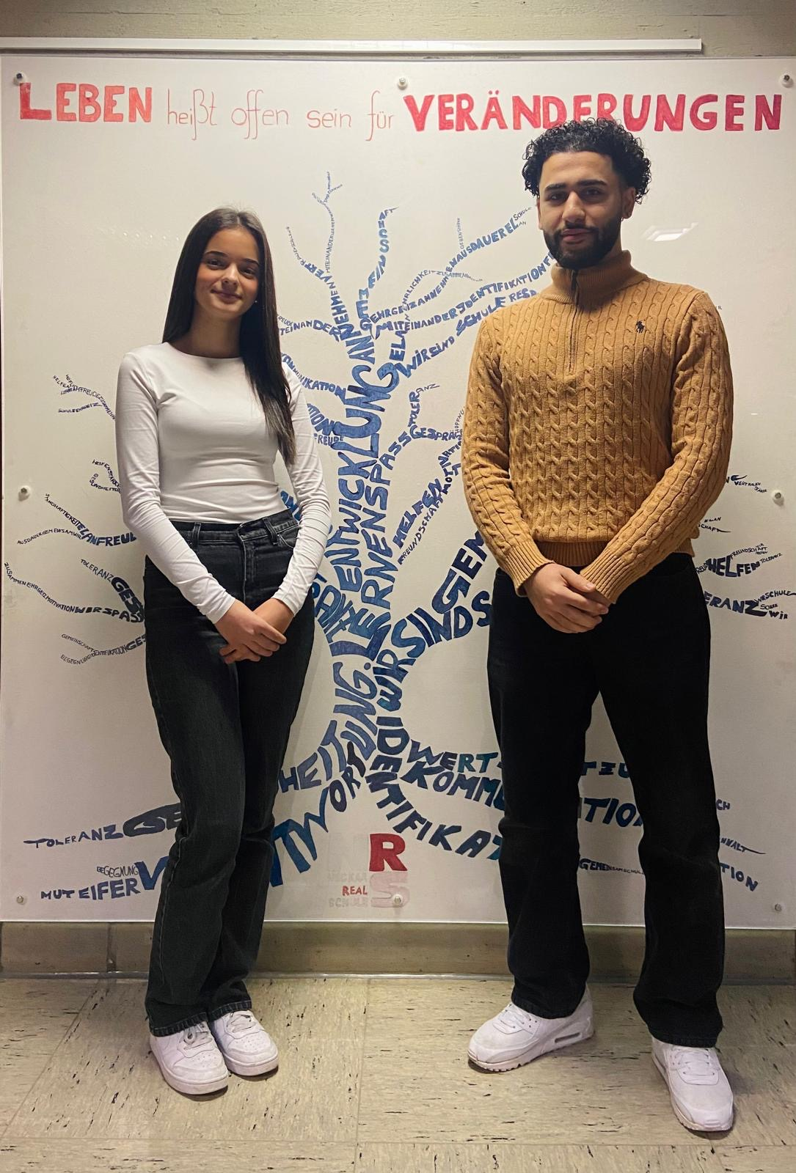
Wie geht es nun weiter?
Das erfahren Sie von unseren beiden Schülersprechern Florina & Taym

